Slide 1
哈尔滨工程大学2020级毕业生论文答辩
毕业论文答辩专用模板标题内容
指导教师：哈工程
答辩人：刘小鑫

Slide 2
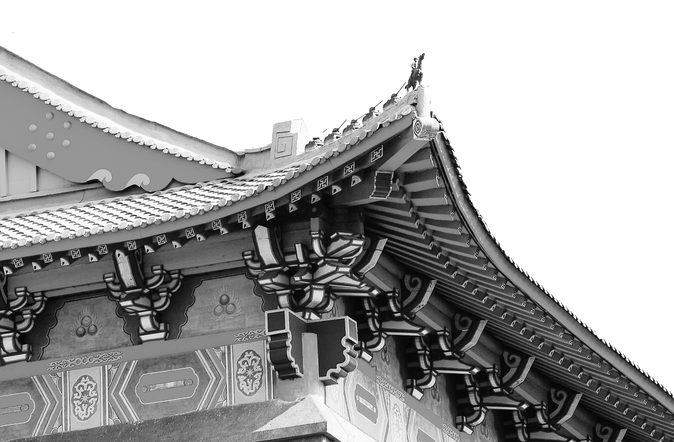
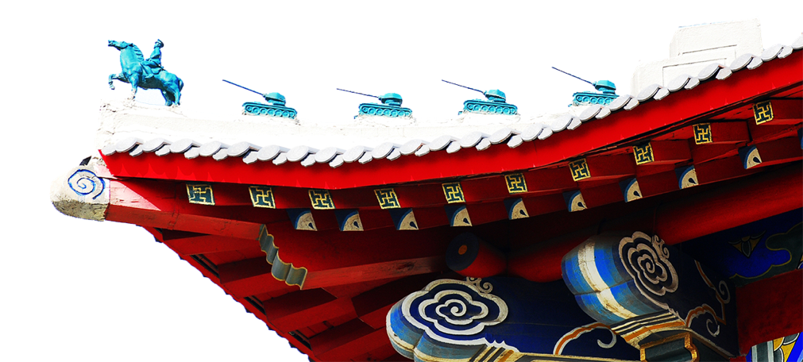
章节结构
第一章 研究现状
第二章 存在问题
第三章 解决方案
第四章 措施改进

Slide 3
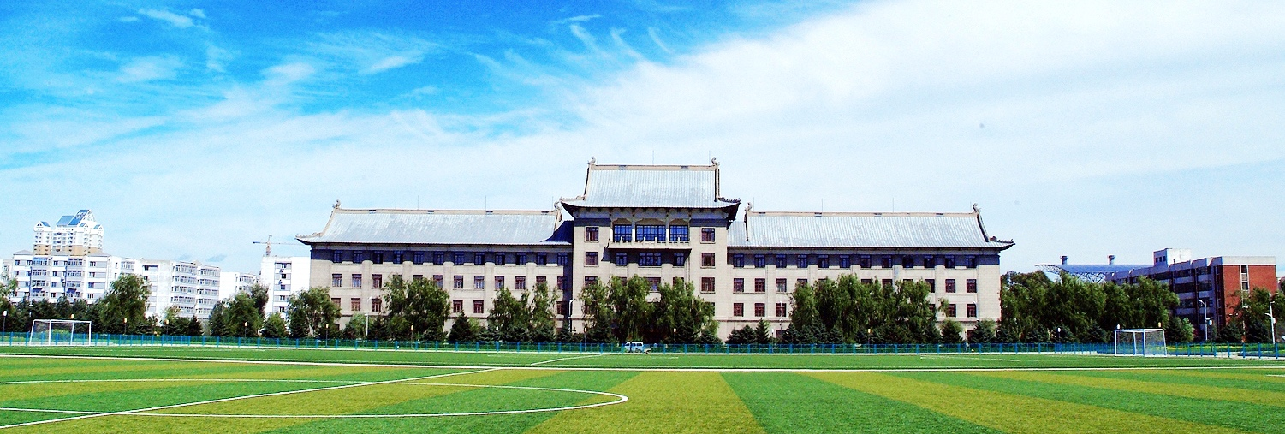
01
02
章节
结构
CHAPTER ONE
CHAPTER TWO
研究现状
存在问题
03
04
CHAPTER THREE
CHAPTER FOUR
解决方案
措施改进

Slide 4
第一章
CHAPTER ONE
国内外研究现状
本章摘要
哈尔滨工程大学坐落于美丽的松花江畔——北国冰城哈尔滨市。学校前身是创建于1953年的中国人民解放军军事工程学院。1970年，以海军工程系全建制及其他系（部）部分干部教师为基础，在“哈军工”原址组建哈尔滨船舶工程学院。1994年，更名为哈尔滨工程大学。
大工至善·大学至真

Slide 5
第一章
CHAPTER ONE
国内外研究现状
本章摘要
哈尔滨工程大学坐落于美丽的松花江畔——北国冰城哈尔滨市。学校前身是创建于1953年的中国人民解放军军事工程学院。1970年，在“哈军工”原址组建哈尔滨船舶工程学院。1994年，更名为哈尔滨工程大学。

Slide 6
第一章
CHAPTER ONE
国内外研究现状
本章摘要
哈尔滨工程大学坐落于美丽的松花江畔——北国冰城哈尔滨市。学校前身是创建于1953年的中国人民解放军军事工程学院。1970年，在“哈军工”原址组建哈尔滨船舶工程学院。1994年，更名为哈尔滨工程大学。

Slide 7
大工至善·大学至真
第一章
CHAPTER ONE
国内外研究现状
本章摘要
左侧图片为占位符设计，可单击delete删除，点击图标后添加自己需要的图片。

Slide 8
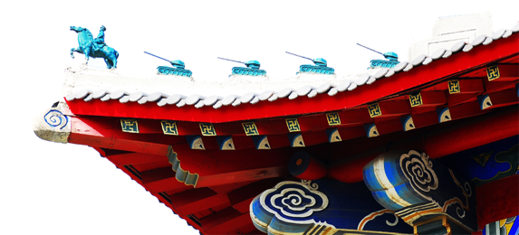
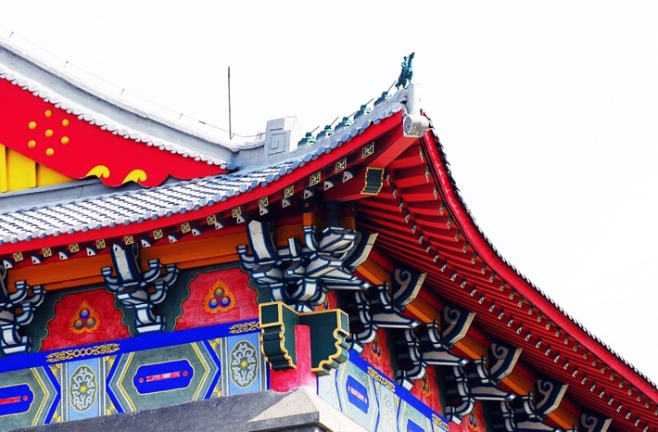
哈尔滨工程大学论文答辩模板
Title Content of thesis defense template
哈尔滨工程大学
哈尔滨工程大学坐落于美丽的松花江畔——北国冰城哈尔滨市。学校前身是创建于1953年的中国人民解放军军事工程学院。1970年，以海军工程系全建制及其他系（部）部分干部教师为基础，在“哈军工”原址组建哈尔滨船舶工程学院。1994年，更名为哈尔滨工程大学，是工业和信息化部、教育部、黑龙江省、哈尔滨市共建高校。

Slide 9
哈尔滨工程大学论文答辩模板
Title Content of thesis defense template
哈尔滨工程大学
哈尔滨工程大学坐落于美丽的松花江畔——北国冰城哈尔滨市。学校前身是创建于1953年的中国人民解放军军事工程学院。1970年，以海军工程系全建制及其他系（部）部分干部教师为基础，在“哈军工”原址组建哈尔滨船舶工程学院。
哈尔滨工程大学坐落于美丽的松花江畔——北国冰城哈尔滨市。学校前身是创建于1953年的中国人民解放军军事工程学院。1970年，以海军工程系全建制及其他系（部）部分干部教师为基础，在“哈军工”原址组建哈尔滨船舶工程学院。
大工至善·大学至真

Slide 10
哈尔滨工程大学论文答辩模板
Title Content of thesis defense template
哈尔滨工程大学
哈尔滨工程大学坐落于美丽的松花江畔——北国冰城哈尔滨市。学校前身是创建于1953年的中国人民解放军军事工程学院。1970年，在“哈军工”原址组建哈尔滨船舶工程学院。
哈尔滨工程大学坐落于美丽的松花江畔——北国冰城哈尔滨市。学校前身是创建于1953年的中国人民解放军军事工程学院。1970年，在“哈军工”原址组建哈尔滨船舶工程学院。

Slide 11
哈尔滨工程大学论文答辩模板
Title Content of thesis defense template
哈尔滨工程大学
哈尔滨工程大学坐落于美丽的松花江畔——北国冰城哈尔滨市。学校前身是创建于1953年的中国人民解放军军事工程学院。1970年，以海军工程系全建制及其他系（部）部分干部教师为基础，在“哈军工”原址组建哈尔滨船舶工程学院。1994年，更名为哈尔滨工程大学，是工业和信息化部、教育部、黑龙江省、哈尔滨市共建高校。
哈尔滨工程大学
哈尔滨工程大学坐落于美丽的松花江畔——北国冰城哈尔滨市。学校前身是创建于1953年的中国人民解放军军事工程学院。1970年，以海军工程系全建制及其他系（部）部分干部教师为基础，在“哈军工”原址组建哈尔滨船舶工程学院。1994年，更名为哈尔滨工程大学，是工业和信息化部、教育部、黑龙江省、哈尔滨市共建高校。

Slide 12
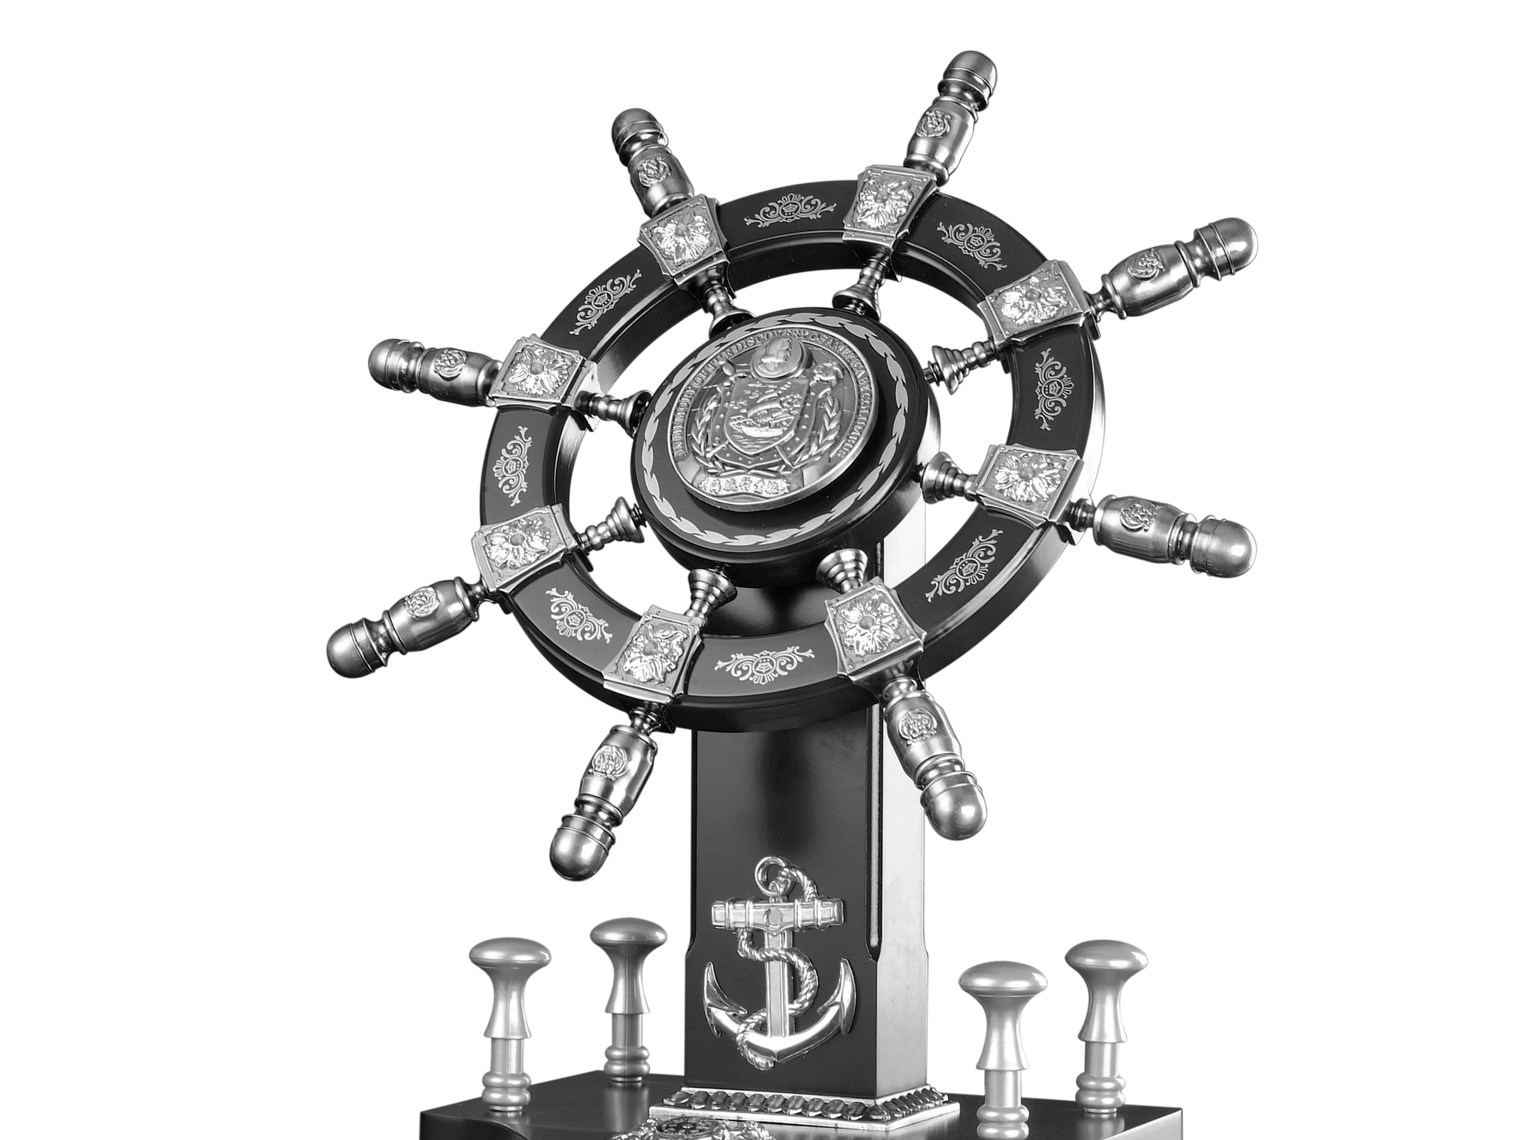
论文答辩专用模板标题内容
Title Content of thesis defense template
获得荣誉
论文答辩模板文字内容论文答辩模板文字内容论文答辩模板文字内容
论文答辩模板文字内容论文答辩模板文字内容论文答辩模板文字内容
论文答辩模板文字内容论文答辩模板文字内容论文答辩模板文字内容
论文答辩模板文字内容论文答辩模板文字内容论文答辩模板文字内容
参与项目
论文答辩模板文字内容论文答辩模板文字内容论文答辩模板文字内容
论文答辩模板文字内容论文答辩模板文字内容论文答辩模板文字内容
论文答辩模板文字内容论文答辩模板文字内容论文答辩模板文字内容
论文答辩模板文字内容论文答辩模板文字内容论文答辩模板文字内容

Slide 13
哈尔滨工程大学论文答辩模板
Title Content of thesis defense template
1
2
3
小标题位置
小标题位置
小标题位置
论文答辩模板文字内容
论文答辩模板文字内容
论文答辩模板文字内容
论文答辩模板文字内容
论文答辩模板文字内容
论文答辩模板文字内容
论文答辩模板文字内容
论文答辩模板文字内容
论文答辩模板文字内容
论文答辩模板文字内容
论文答辩模板文字内容
论文答辩模板文字内容
大工至善·大学至真

Slide 14
哈尔滨工程大学论文答辩模板
Title Content of thesis defense template
哈尔滨工程大学坐落于美丽的松花江畔——北国冰城哈尔滨市。学校前身是创建于1953年的中国人民解放军军事工程学院。1970年，以海军工程系全建制及其他系（部）部分干部教师为基础，在“哈军工”原址组建哈尔滨船舶工程学院。1994年，更名为哈尔滨工程大学，是工业和信息化部、教育部、黑龙江省、哈尔滨市共建高校。
小标题
小标题
小标题
论文答辩模板文字内容
论文答辩模板文字内容
论文答辩模板文字内容
论文答辩模板文字内容
论文答辩模板文字内容
论文答辩模板文字内容

Slide 15
哈尔滨工程大学论文答辩模板
Title Content of thesis defense template
哈尔滨工程大学坐落于美丽的松花江畔——北国冰城哈尔滨市。学校前身是创建于1953年的中国人民解放军军事工程学院。
哈尔滨工程大学
哈尔滨工程大学坐落于美丽的松花江畔——北国冰城哈尔滨市。学校前身是创建于1953年的中国人民解放军军事工程学院。
哈尔滨工程大学坐落于美丽的松花江畔——北国冰城哈尔滨市。学校前身是创建于1953年的中国人民解放军军事工程学院。1970年，在“哈军工”原址组建哈尔滨船舶工程学院。1994年，更名为哈尔滨工程大学。
哈尔滨工程大学坐落于美丽的松花江畔——北国冰城哈尔滨市。学校前身是创建于1953年的中国人民解放军军事工程学院。

Slide 16
哈尔滨工程大学论文答辩模板
Title Content of thesis defense template
基本情况
哈尔滨工程大学坐落于美丽的松花江畔——北国冰城哈尔滨市。
主修课程
哈尔滨工程大学坐落于美丽的松花江畔——北国冰城哈尔滨市。
社会实践
哈尔滨工程大学坐落于美丽的松花江畔——北国冰城哈尔滨市。
哈工程
哈尔滨工程大学坐落于美丽的松花江畔——北国冰城哈尔滨市。学校前身是创建于1953年的中国人民解放军军事工程学院。
HA GONG CHENG

Slide 17
哈尔滨工程大学论文答辩模板
Title Content of thesis defense template
哈工程
哈工程
哈工程
哈工程
论文答辩模板文字内容
论文答辩模板文字内容
论文答辩模板文字内容
论文答辩模板文字内容
论文答辩模板文字内容
论文答辩模板文字内容
论文答辩模板文字内容
论文答辩模板文字内容
论文答辩模板文字内容
论文答辩模板文字内容
论文答辩模板文字内容
论文答辩模板文字内容

Slide 18
哈尔滨工程大学论文答辩模板
Title Content of thesis defense template
哈尔滨工程大学
哈尔滨工程大学
哈尔滨工程大学坐落于美丽的松花江畔——北国冰城哈尔滨市。学校前身是创建于1953年的中国人民解放军军事工程学院。
哈尔滨工程大学坐落于美丽的松花江畔——北国冰城哈尔滨市。学校前身是创建于1953年的中国人民解放军军事工程学院。
哈尔滨工程大学
哈尔滨工程大学
哈尔滨工程大学坐落于美丽的松花江畔——北国冰城哈尔滨市。学校前身是创建于1953年的中国人民解放军军事工程学院。
哈尔滨工程大学坐落于美丽的松花江畔——北国冰城哈尔滨市。学校前身是创建于1953年的中国人民解放军军事工程学院。

Slide 19
哈尔滨工程大学论文答辩模板
Title Content of thesis defense template
一个小标题
一个小标题
论文答辩模板文字内容
论文答辩模板文字内容
论文答辩模板文字内容
论文答辩模板文字内容
论文答辩模板文字内容
论文答辩模板文字内容
哈尔滨工程大学坐落于美丽的松花江畔——北国冰城哈尔滨市。学校前身是创建于1953年的中国人民解放军军事工程学院。1970年，以海军工程系全建制及其他系（部）部分干部教师为基础，在“哈军工”原址组建哈尔滨船舶工程学院。
一个小标题
一个小标题
论文答辩模板文字内容
论文答辩模板文字内容
论文答辩模板文字内容
论文答辩模板文字内容
论文答辩模板文字内容
论文答辩模板文字内容

Slide 20
哈尔滨工程大学论文答辩模板
Title Content of thesis defense template
论文答辩模板文字内容论文答辩模板文字内容论文答辩模板
论文答辩模板文字内容
1
2
论文答辩模板文字内容
论文答辩模板文字内容
3
4
论文答辩模板文字内容

Slide 21
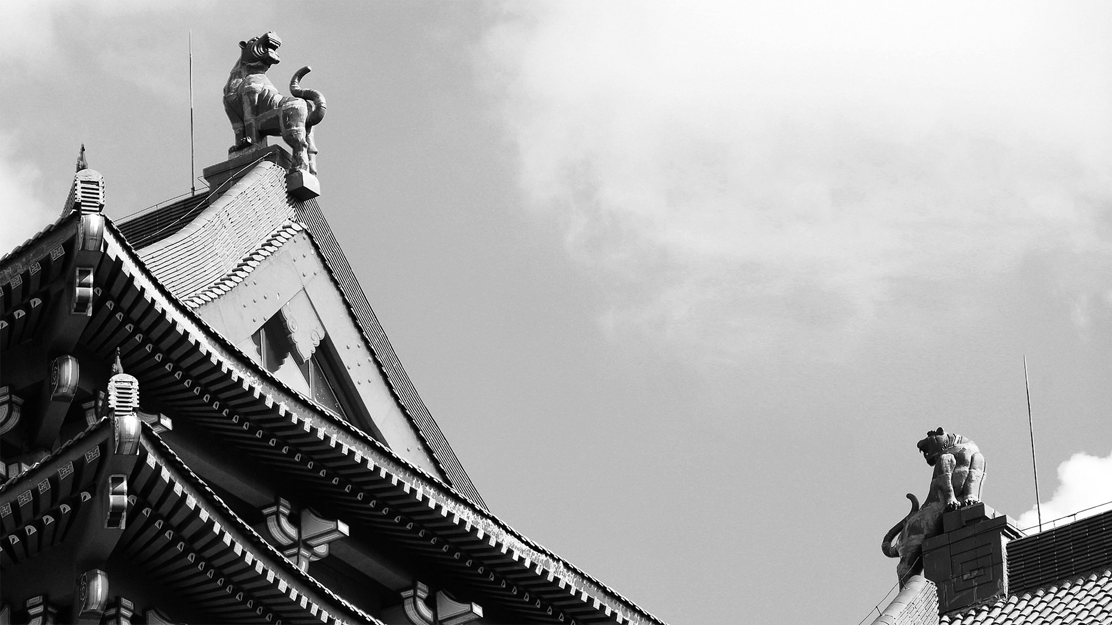
哈尔滨工程大学论文答辩模板
Title Content of thesis defense template
哈尔滨工程大学
哈尔滨工程大学坐落于美丽的松花江畔——北国冰城哈尔滨市。学校前身是创建于1953年的中国人民解放军军事工程学院。1970年，以海军工程系全建制及其他系（部）部分干部教师为基础，在“哈军工”原址组建哈尔滨船舶工程学院。1994年，更名为哈尔滨工程大学，是工业和信息化部、教育部、黑龙江省、哈尔滨市共建高校。
W
S
O
T
论文答辩模板文字内容论文答辩模板文字内容
W

Slide 22
研究结论
哈尔滨工程大学坐落于美丽的松花江畔——北国冰城哈尔滨市。学校前身是创建于1953年的中国人民解放军军事工程学院。1970年，以海军工程系全建制及其他系（部）部分干部教师为基础，在“哈军工”原址组建哈尔滨船舶工程学院。1994年，更名为哈尔滨工程大学，是工业和信息化部、教育部、黑龙江省、哈尔滨市共建高校。
哈尔滨工程大学坐落于美丽的松花江畔——北国冰城哈尔滨市。学校前身是创建于1953年的中国人民解放军军事工程学院。1970年，以海军工程系全建制及其他系（部）部分干部教师为基础，在“哈军工”原址组建哈尔滨船舶工程学院。1994年，更名为哈尔滨工程大学，是工业和信息化部、教育部、黑龙江省、哈尔滨市共建高校。
大工至善·大学至真

Slide 23
大工至善
·
大学至真
研究结论
哈尔滨工程大学坐落于美丽的松花江畔——北国冰城哈尔滨市。学校前身是创建于1953年的中国人民解放军军事工程学院。1970年，以海军工程系全建制及其他系（部）部分干部教师为基础，在“哈军工”原址组建哈尔滨船舶工程学院。1994年，更名为哈尔滨工程大学，是工业和信息化部、教育部、黑龙江省、哈尔滨市共建高校。

Slide 24
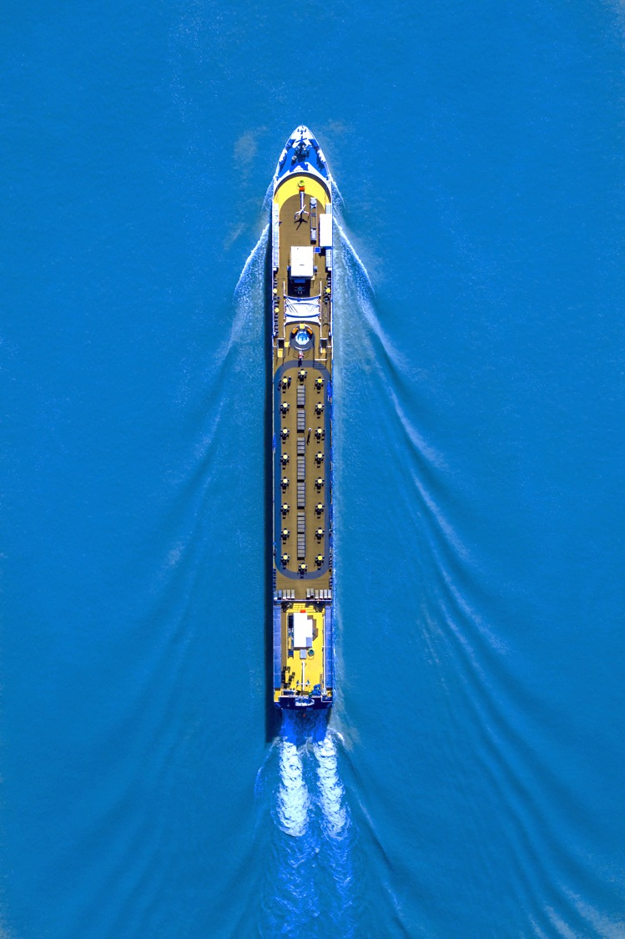
哈尔滨工程大学论文答辩模板
Title Content of thesis defense template
哈尔滨工程大学
哈尔滨工程大学坐落于美丽的松花江畔——北国冰城哈尔滨市。学校前身是创建于1953年的中国人民解放军军事工程学院。
论文答辩模板文字内容
论文答辩模板文字内容
哈尔滨工程大学坐落于美丽的松花江畔——北国冰城哈尔滨市。学校前身是创建于1953年的中国人民解放军军事工程学院。
论文答辩模板文字内容
论文答辩模板文字内容

Slide 25
哈尔滨工程大学论文答辩模板
Title Content of thesis defense template
哈尔滨工程大学
哈尔滨工程大学
下方图片为占位符设计，可单击delete删除现有图片，点击图标后选择添加自己需要更换的图片。
下方图片为占位符设计，可单击delete删除现有图片，点击图标后选择添加自己需要更换的图片。

Slide 26
哈尔滨工程大学论文答辩模板
Title Content of thesis defense template
哈尔滨工程大学
右侧图片为占位符设计，可单击delete删除现有图片，点击图标后选择添加自己需要更换的图片。右侧图片为占位符设计，可单击delete删除现有图片，点击图标后选择添加自己需要更换的图片。右侧图片为占位符设计，可单击delete删除现有图片，点击图标后选择添加自己需要更换的图片。

Slide 27
哈尔滨工程大学论文答辩模板
Title Content of thesis defense template
论文答辩模板文字内容
论文答辩模板文字内容
论文答辩模板文字内容
论文答辩模板文字内容
哈尔滨工程大学坐落于美丽的松花江畔——北国冰城哈尔滨市。学校前身是创建于1953年的中国人民解放军军事工程学院。1970年，以海军工程系全建制及其他系（部）部分干部教师为基础，在“哈军工”原址组建哈尔滨船舶工程学院。
一个小标题
单击delete删除现有图片
点击图标后选择需要图片

Slide 28
哈尔滨工程大学论文答辩模板
Title Content of thesis defense template
单击delete删除现有图片
点击图标后选择需要图片
单击delete删除现有图片
点击图标后选择需要图片

Slide 29
哈尔滨工程大学论文答辩模板
Title Content of thesis defense template
论文答辩模板文字内容
论文答辩模板文字内容
论文答辩模板文字内容
论文答辩模板文字内容
论文答辩模板文字内容
论文答辩模板文字内容
论文答辩模板文字内容
论文答辩模板文字内容
论文答辩模板文字内容
论文答辩模板文字内容
大工至善·大学至真

Slide 30
哈尔滨工程大学论文答辩模板
Title Content of thesis defense template
S
论文答辩专用模板标题内容
W
O
论文答辩专用模板标题内容
论文答辩专用模板标题内容
T
论文答辩专用模板标题内容

Slide 31
哈尔滨工程大学论文答辩模板
Title Content of thesis defense template
论文答辩模板文字内容
论文答辩模板文字内容
论文答辩模板文字内容
论文答辩模板文字内容
论文答辩模板文字内容
论文答辩模板文字内容
论文答辩模板文字内容
论文答辩模板文字内容
标题
论文答辩模板文字内容
论文答辩模板文字内容
论文答辩模板文字内容
论文答辩模板文字内容
标题
论文答辩模板文字内容
论文答辩模板文字内容
论文答辩模板文字内容
论文答辩模板文字内容
标题
标题
哈尔滨工程大学论文答辩

Slide 32
哈尔滨工程大学论文答辩模板
Title Content of thesis defense template
一个小标题
一个小标题
一个小标题
三海一核
论文答辩专用模板内容
一个小标题
哈尔滨工程大学坐落于美丽的松花江畔——北国冰城哈尔滨市。学校前身是创建于1953年的中国人民解放军军事工程学院。
三海一核
论文答辩专用模板内容
哈尔滨工程大学坐落于美丽的松花江畔——北国冰城哈尔滨市。学校前身是创建于1953年的中国人民解放军军事工程学院。
三海一核
论文答辩专用模板内容

Slide 33
哈尔滨工程大学论文答辩模板
Title Content of thesis defense template
一个小标题
一个小标题
小标题
小标题
哈尔滨工程大学坐落于美丽的松花江畔——北国冰城哈尔滨市。学校前身是创建于1953年的中国人民解放军军事工程学院。
Text Here
哈尔滨工程大学坐落于美丽的松花江畔——北国冰城哈尔滨市。学校前身是创建于1953年的中国人民解放军军事工程学院。
小标题
Text Here
Text Here
小标题
一个小标题
一个小标题
哈尔滨工程大学坐落于美丽的松花江畔——北国冰城哈尔滨市。学校前身是创建于1953年的中国人民解放军军事工程学院。
哈尔滨工程大学坐落于美丽的松花江畔——北国冰城哈尔滨市。学校前身是创建于1953年的中国人民解放军军事工程学院。

Slide 34
哈尔滨工程大学论文答辩模板
Title Content of thesis defense template
论文答辩专用模板标题内容
论文答辩专用模板标题内容
哈尔滨工程大学
标题内容
哈尔滨工程大学
哈尔滨工程大学坐落于美丽的松花江畔——北国冰城哈尔滨市。学校前身是创建于1953年的中国人民解放军军事工程学院。
哈尔滨工程大学坐落于美丽的松花江畔——北国冰城哈尔滨市。学校前身是创建于1953年的中国人民解放军军事工程学院。
主要
内容

Slide 35
哈尔滨工程大学论文答辩模板
Title Content of thesis defense template
论文答辩模板文字内容
论文答辩模板文字内容
论文答辩模板文字内容
论文答辩模板文字内容
论文答辩模板文字内容
论文答辩模板文字内容
标题
内容
标题
内容
标题
内容
标题
内容
标题内容
论文答辩模板文字内容
论文答辩模板文字内容
论文答辩模板文字内容
论文答辩模板文字内容
论文答辩模板文字内容
论文答辩模板文字内容

Slide 36
哈尔滨工程大学论文答辩模板
Title Content of thesis defense template
一个小标题
论文答辩模板文字内容
论文答辩模板文字内容
一个小标题
一个小标题
论文答辩模板文字内容
论文答辩模板文字内容
论文答辩模板文字内容
论文答辩模板文字内容
一个小标题
一个小标题
论文答辩模板文字内容
论文答辩模板文字内容
论文答辩模板文字内容
论文答辩模板文字内容

Slide 37
哈尔滨工程大学论文答辩模板
Title Content of thesis defense template
小标题
小标题
小标题
小标题
小标题
小标题
论文答辩模板文字
论文答辩模板文字
论文答辩模板文字
论文答辩模板文字
论文答辩模板文字
论文答辩模板文字
论文答辩模板文字
论文答辩模板文字
论文答辩模板文字
论文答辩模板文字
论文答辩模板文字
论文答辩模板文字
大工至善·大学至真

Slide 38
哈尔滨工程大学论文答辩模板
Title Content of thesis defense template
一个小标题
一个小标题
一个小标题
一个小标题
哈尔滨工程大学坐落于美丽的松花江畔——北国冰城哈尔滨市。学校前身是创建于1953年的中国人民解放军军事工程学院。
一个小标题
哈尔滨工程大学坐落于美丽的松花江畔——北国冰城哈尔滨市。学校前身是创建于1953年的中国人民解放军军事工程学院。
大工至善·大学至真

Slide 39
哈尔滨工程大学论文答辩模板
Title Content of thesis defense template
哈尔滨工程大学
1994
哈尔滨工程大学
哈尔滨工程大学
哈尔滨工程大学坐落于美丽的松花江畔——北国冰城哈尔滨市。学校前身是创建于1953年的中国人民解放军军事工程学院。1970年，以海军工程系全建制及其他系（部）部分干部教师为基础，在“哈军工”原址组建哈尔滨船舶工程学院。1994年，更名为哈尔滨工程大学，是工业和信息化部、教育部、黑龙江省、哈尔滨市共建高校。
1970
哈尔滨工程大学
1953
大工至善·大学至真

Slide 40
哈尔滨工程大学论文答辩模板
Title Content of thesis defense template
2017
2018
2019
2020
一个小标题
一个小标题
一个小标题
一个小标题
论文答辩模板文字内容
论文答辩模板文字内容
论文答辩模板文字内容
论文答辩模板文字内容
论文答辩模板文字内容
论文答辩模板文字内容
论文答辩模板文字内容
论文答辩模板文字内容

Slide 41
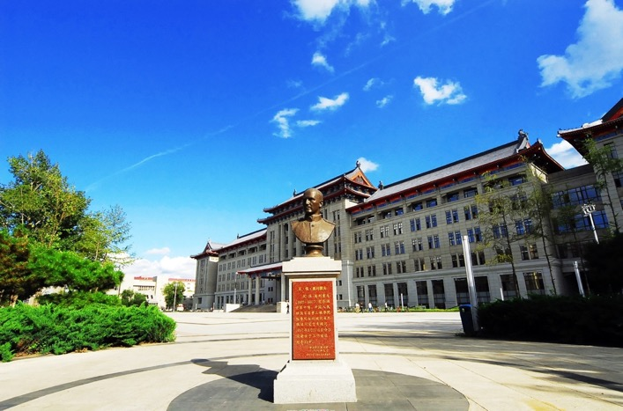
哈尔滨工程大学论文答辩模板
Title Content of thesis defense template
哈工程
哈尔滨工程大学坐落于美丽的松花江畔——北国冰城哈尔滨市。学校前身是创建于1953年的中国人民解放军军事工程学院。
哈工程
哈尔滨工程大学坐落于美丽的松花江畔——北国冰城哈尔滨市。学校前身是创建于1953年的中国人民解放军军事工程学院。
大工至善·大学至真

Slide 42
哈尔滨工程大学论文答辩模板
Title Content of thesis defense template
哈尔滨工程大学
哈尔滨工程大学
哈尔滨工程大学坐落于美丽的松花江畔—北国冰城哈尔滨市。学校前身是创建于1953年的中国人民解放军军事工程学院。
哈尔滨工程大学坐落于美丽的松花江畔—北国冰城哈尔滨市。学校前身是创建于1953年的中国人民解放军军事工程学院。

Slide 43
哈尔滨工程大学论文答辩模板
Title Content of thesis defense template
哈尔滨工程大学
哈尔滨工程大学坐落于美丽的松花江畔——北国冰城哈尔滨市。学校前身是创建于1953年的中国人民解放军军事工程学院。1970年，在“哈军工”原址组建哈尔滨船舶工程学院。
论文答辩模板文字内容
论文答辩模板文字内容
论文答辩模板文字内容
论文答辩模板文字内容
论文答辩模板文字内容
论文答辩模板文字内容

Slide 44
哈尔滨工程大学论文答辩模板
Title Content of thesis defense template
75%
数据分析
论文答辩模板文字内容
论文答辩模板文字内容
56%
数据分析
论文答辩模板文字内容
论文答辩模板文字内容
32%
数据分析
论文答辩模板文字内容
论文答辩模板文字内容
大工至善·大学至真

Slide 45
哈尔滨工程大学论文答辩模板
Title Content of thesis defense template
哈尔滨工程大学论文答辩模板
哈尔滨工程大学论文答辩模板
哈尔滨工程大学论文答辩模板
5.7%
哈尔滨工程大学论文答辩模板
9%
36%
15%
15.3%
哈尔滨工程大学论文答辩模板
19%
哈尔滨工程大学论文答辩模板

Slide 46
哈尔滨工程大学论文答辩模板
Title Content of thesis defense template
 | 1 | 2 | 3 | 4 | 5 | 6 | 7 | 8 | 9 | 10 | 11 | 12 | 13 | 14 | 15 | 16 | 17 | 18 | 19 | 20 | 21 | 22 | 23 | 24 | 25 | 26 | 27 | 28 | 29 | 30 | 31
第一阶段
1.1
1.2
1.3
第二阶段
2.1
2.2
2.3
11 days
7 days
5 days
11 days
6 days
10 days

Slide 47
哈尔滨工程大学论文答辩模板
Title Content of thesis defense template
1
论文答辩专用模板标题内容
2
论文答辩专用模板标题内容
3
论文答辩专用模板标题内容
4
论文答辩专用模板标题内容

Slide 48
哈尔滨工程大学论文答辩模板
Title Content of thesis defense template
小标题
哈尔滨工程大学
哈尔滨工程大学坐落于美丽的松花江畔——北国冰城哈尔滨市。学校前身是创建于1953年的中国人民解放军军事工程学院。
哈尔滨工程大学坐落于美丽的松花江畔——北国冰城哈尔滨市。学校前身是创建于1953年的中国人民解放军军事工程学院。1970年，在“哈军工”原址组建哈尔滨船舶工程学院。1994年，更名为哈尔滨工程大学。
72%
小标题
哈尔滨工程大学坐落于美丽的松花江畔——北国冰城哈尔滨市。学校前身是创建于1953年的中国人民解放军军事工程学院。

Slide 49
哈尔滨工程大学论文答辩模板
Title Content of thesis defense template
64%
55%
50%
37%
一个小标题
一个小标题
一个小标题
一个小标题
论文答辩模板文字内容
论文答辩模板文字内容
论文答辩模板文字内容
论文答辩模板文字内容
论文答辩模板文字内容
论文答辩模板文字内容
论文答辩模板文字内容
论文答辩模板文字内容

Slide 50
大工至善·大学至真
感谢各位老师的宝贵意见
Thank you very much for your attention

Slide 51
本模板设计规范
模板配色
图片版权
本模板所用之照片、图片素材，皆来源于校友、模板设计者拍摄及网站免费无版权图片下载，使用前已征得原作者同意。本模板供学习、交流及校内学术使用，商用前需与模板制作者联系授权。
模板字体
思源黑体
SIYUANHEITI
思源黑体
SIYUANHEITI
思源黑体
SIYUANHEITI
思源黑体
SIYUANHEITI

